Slide 1
환전계산정리2

Slide 2
exchange2
(Main)
Forvalue2
Runexchange2
outputclass2
Filewriteclass2
Inputclass2
change type
Exchange
Balance
Err
inpuFomrwon()
inpuFomrchoose()
changeUSD()
changeEUR()
changeYEN()
remainUSD()
remainEUR()
remainyen()
returnusd()
returneuro()
returnyen()
outputusd()
outputeuro()
outputyen()
printError()
filewrite()
savedollarfile()
saveEuroFile()
saveyenfile()
checkUSD()
checkEur()
checkyen()
클래스 표

Slide 3
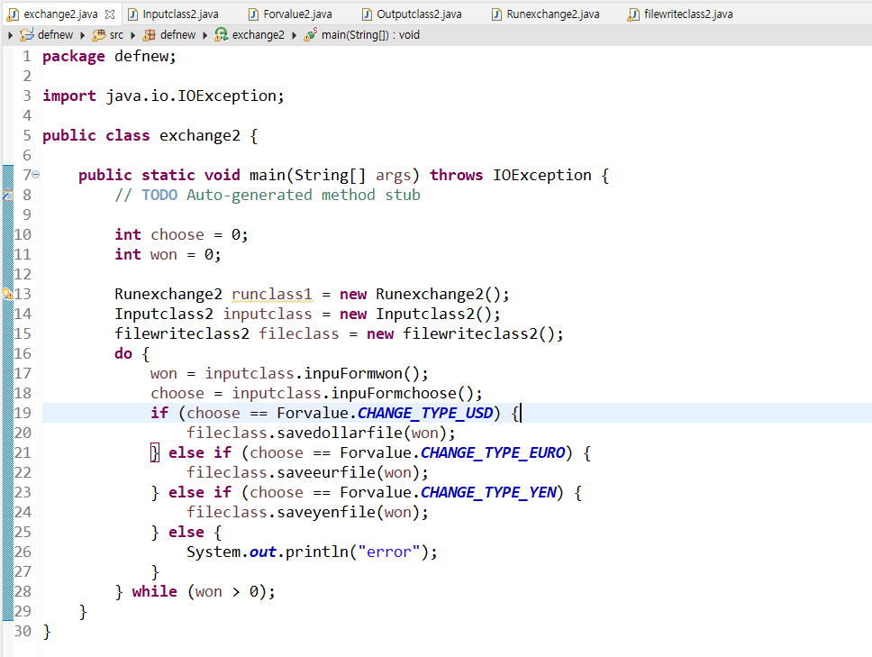
exchange2 (Main)
Runexchange2 클래스 호출
Inputclass2 클래스 호출
filewriteclass2 클래스 호출
1.inputclass2의 inpuformwon과 inpuformchoose호출
2.inputclas2s의 inpuformchoose호출하여 만약 forvalue의 usd 타입과 일치한다면
3.filewriteclass2의 usd 파일 저장 함수 호출
만약에 옳지 않은 값을 선택한다면 error
계속 선택 메뉴가 찍힐 수 있게 출력

Slide 4
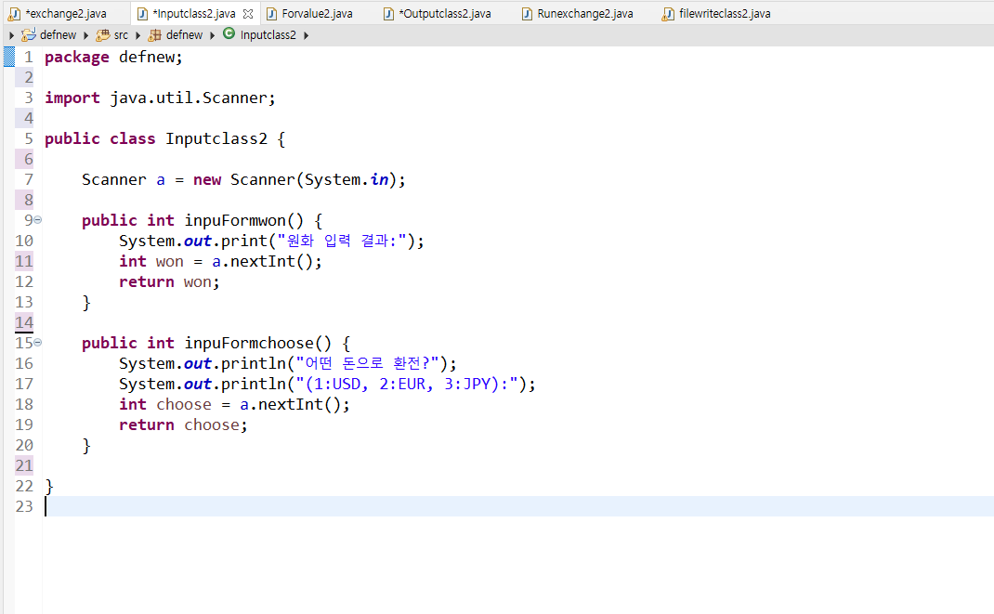
Inputclass2(입력 클래스)
scanner을 받음
원화 값을 받는 함수
choose을 통해 각 타입을 선택할 수 있게 하는 함수

Slide 5
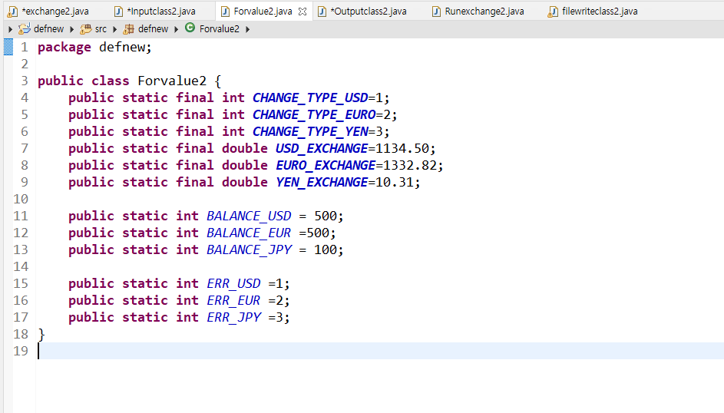
Forvalue2 (고정 변수 선언클래스)
입력클래스에서 choose를 통해 선별할 외화 타입번호
환율 계산 클래스에서 사용할 각 외화 환율
외화보유잔액
외화보유잔액이 다 사용되고 나서 출력할 문장을 선별하기 위해 필요한 외화 타입번호

Slide 6
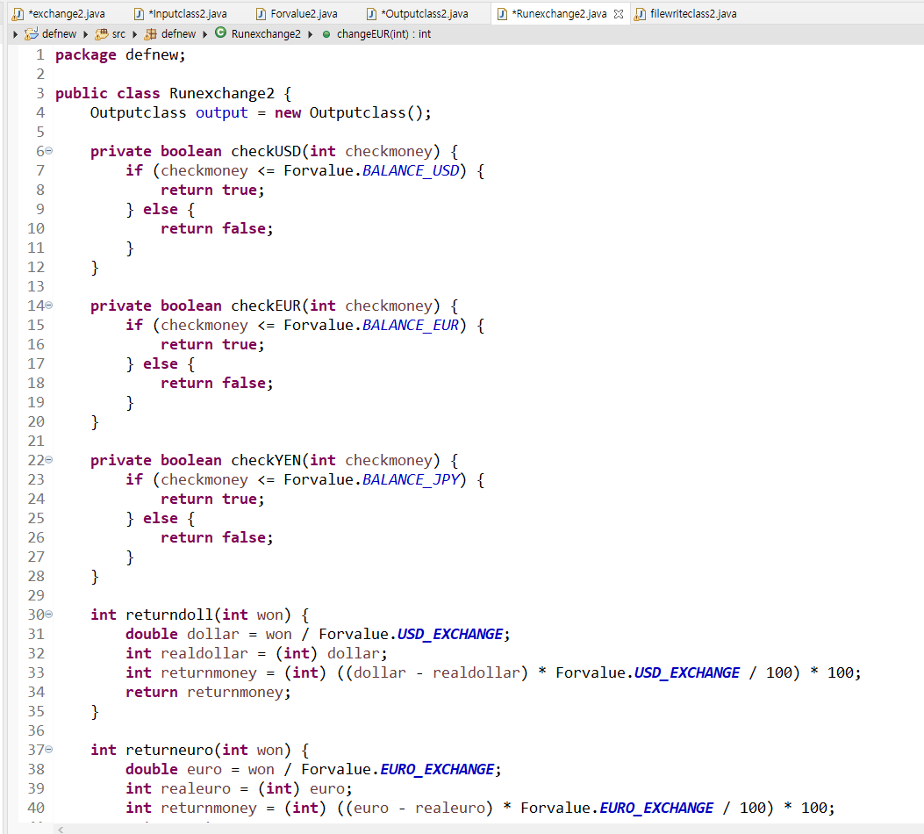
Runexchange2 (실질적으로 계산하는 클래스)
boolean은 참거짓을 판별하는 함수로 여기서 checkmoney보다 미국외화보유잔액이 많다면 true를 return 한다.
boolean은 참거짓을 판별하는 함수로 여기서 checkmoney보다 유럽외화보유잔액이 많다면 true를 return 한다.
boolean은 참거짓을 판별하는 함수로 여기서 checkmoney보다 일본외화보유잔액이 많다면 true를 return 한다.
미국 외화금액에 대한 원화 거스름돈 잔액을 filewriterclass2를 통해 저장하기 위해 만든 함수
유럽 외화금액에 대한 원화 거스름돈 잔액을 filewriterclass2 를 통해 저장하기 위해 만든 함수

Slide 7
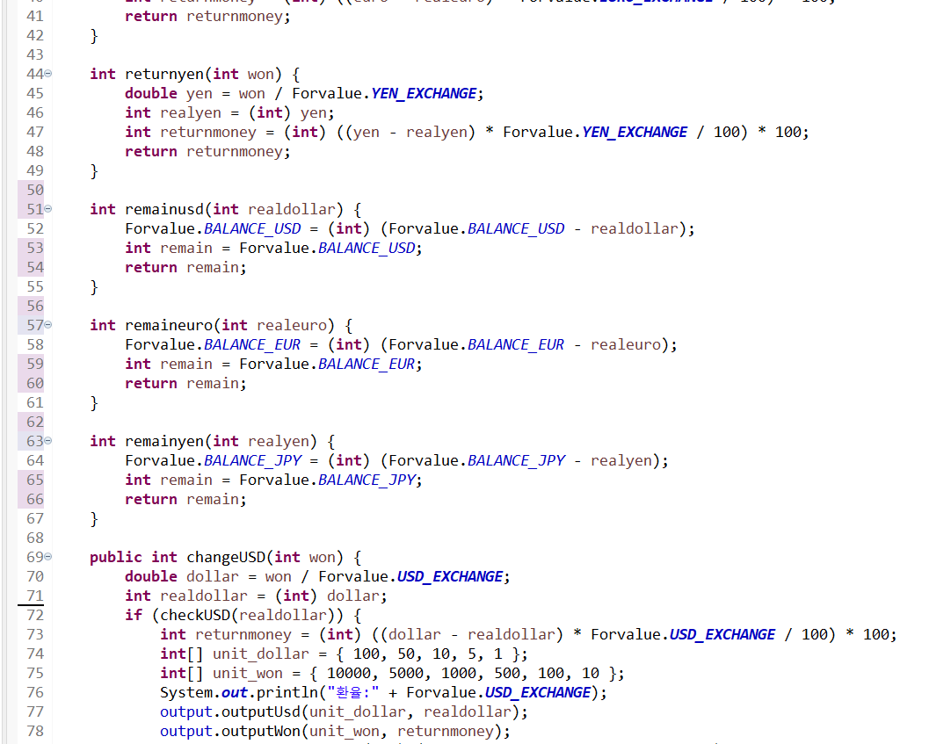
일본 외화금액에 대한 원화 거스름돈 잔액을 filewriterclass2 를 통해 저장하기 위해 만든 함수
미국 외화보유고에 남아있는 미국 달러 잔액을 filewriterclass2를 통해 저장하기 위해 만든 함수
유럽 외화보유고에 남아있는 유로화 잔액을 filewriterclass2를 통해 저장하기 위해 만든 함수
일본 외화보유고에 남아있는 일본외화 잔액을 filewriterclass2를 통해 저장하기 위해 만든 함수
미국 돈으로 환전하고 달러와 거스름돈원화의 각 개수를 구하는 함수
원화를 입력하고, 이를 미국 달러로 환전
달러에서 환전미국 달러를 빼서 거스름돈으로 주어야 하는 금액을 구함
미국 달러로 주어야 할 각 지폐의 장수를 구함
4. 원화로 주어야 할 각 지폐와 동전의 개수를 구함
(if함수를 통해 외화보유고에 달러가 남아있는 경우와 아닌 경우를 구별해 냄,
오류 경우, 출력클래스에서 오류 출력 함수를 불러서 달러에 해당하는 오류 출력)

Slide 8
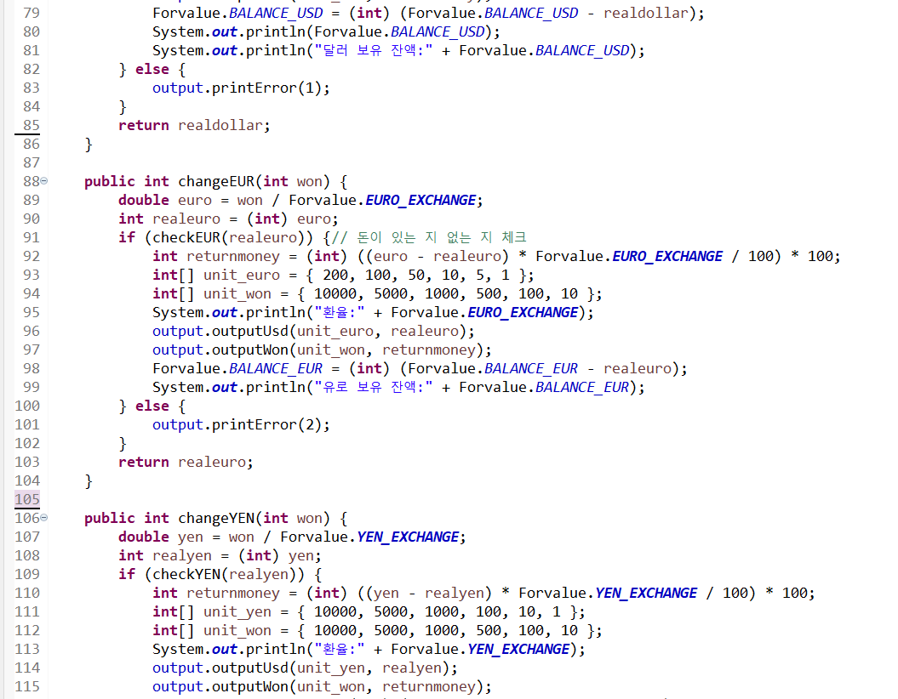
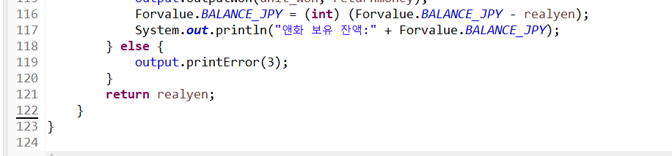
유럽 돈으로 환전하고 유럽돈과 거스름돈원화의 각 개수를 구하는 함수
원화를 입력하고, 이를 유로화로 환전
유로화에서 환전유로화를 빼서 거스름돈으로 주어야 하는 금액을 구함
유로화로서 주어야 할 각 지폐의 장수를 구함
4. 원화로서 주어야 할 각 지폐와 동전의 개수를 구함
(if함수를 통해 외화보유고에 유로화가 남아있는 경우와 아닌 경우를 구별해 냄,
오류 경우, 출력클래스에서 오류 출력 함수를 불러서 유로화에 해당하는 오류 출력)
일본 돈으로 환전하고 일본돈과 거스름돈원화의 각 개수를 구하는 함수
원화를 입력하고, 이를 엔화로 환전
엔화에서 환전엔화를 빼서 거스름돈으로 주어야 하는 금액을 구함
엔화로서 주어야 할 각 지폐의 장수를 구함
4. 원화로서 주어야 할 각 지폐와 동전의 개수를 구함
(if함수를 통해 외화보유고에 유로화가 남아있는 경우와 아닌 경우를 구별해 냄,
오류 경우, 출력클래스에서 오류 출력 함수를 불러서 엔화에 해당하는 오류 출력)

Slide 9
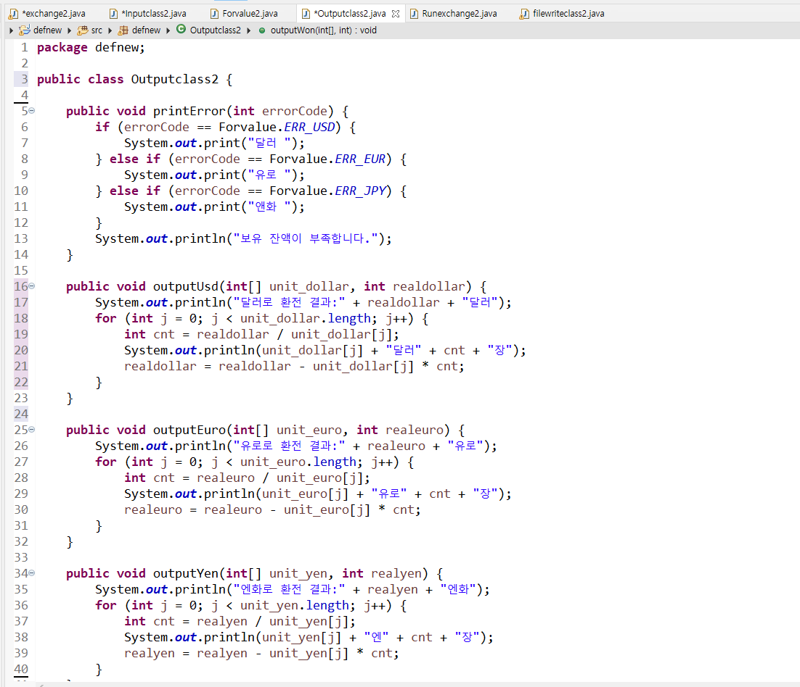
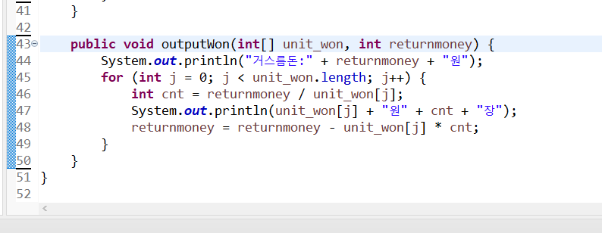
Outputclass2 (출력클래스)
외화보유고에 금액이 없어 오류인 경우, 외화 종류에 따라 에러가 나면 보유 잔액이 부족하다는 문장을 실질적으로 출력하는 함수
달러로 환전한 금액과 각 달러의 지폐 개수를 실질적으로 출력하는 함수
runexchange2의 changedollar함수에 해당하는 배열을 이용하여 unitdollar를 불러오고
그에 따른 장수를 실질적으로 출력하는 함수
유로화로 환전한 금액과 유로화의 지폐 개수를 실질적으로 출력하는 함수
runexchange2의 changeeuro함수에 해당하는 배열을 이용하여 uniteuro를 불러오고
그에 따른 장수를 실질적으로 출력하는 함수
엔화로 환전한 금액과 엔화의 지폐 개수를 실질적으로 출력하는 함수
runexchange2의 changeyen함수에 해당하는 배열을 이용하여 uniteyen를 불러오고
그에 따른 장수를 실질적으로 출력하는 함수
거스름돈 금액과 거스름돈의 지폐 개수를 실질적으로 출력하는 함수
runexchange2의 change붙은 함수에 포함된 거스름돈(원화)의 장수를 실질적으로 출력하는 함수

Slide 10
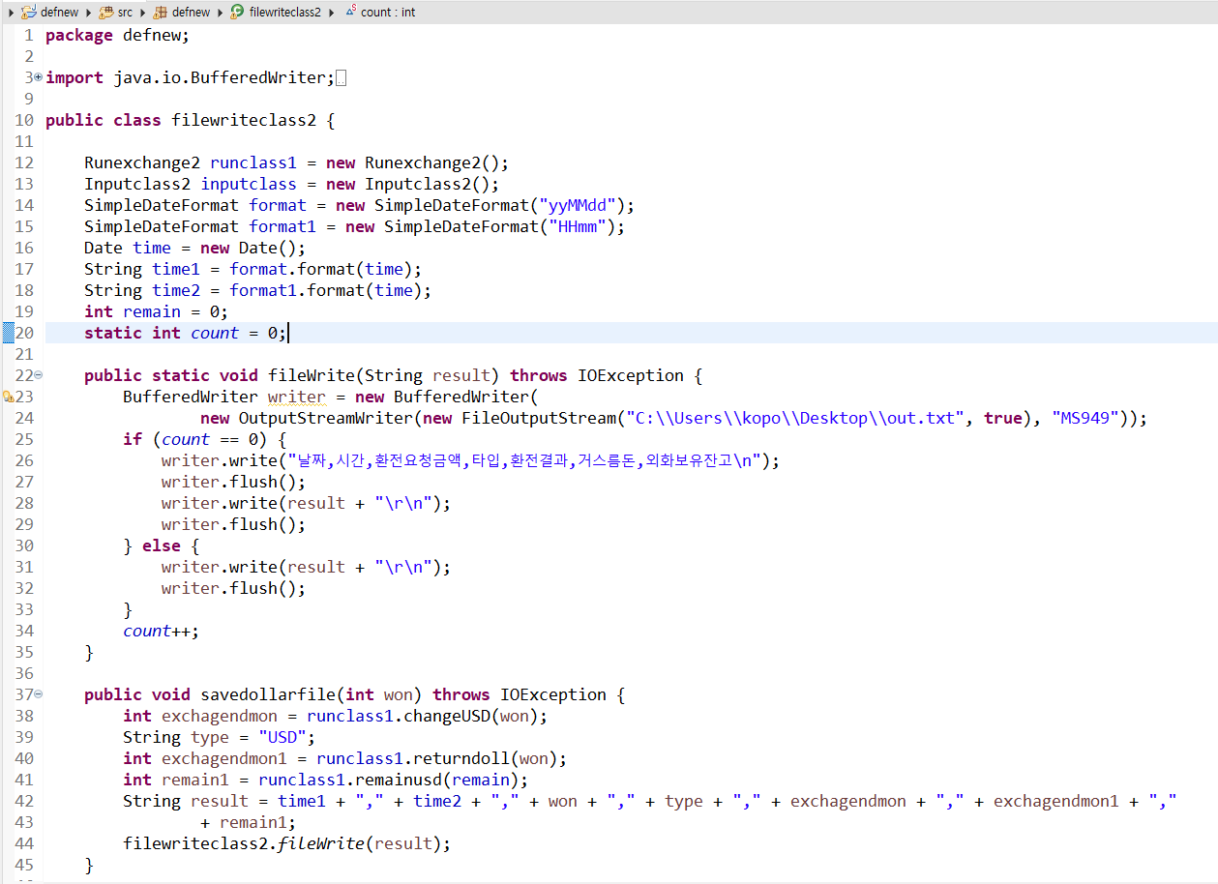
filewriteclass2 (file에 저장하는 클래스)
runexchange2와 inputclass2클래스를 가져옴
bufferedwirter를 읽고 해당 경로를 통해 파일을 만드는 함수
if문을 통해 문장을 쓸 때 제목을 출력할 수 있게 해준다.
달러 금액에 대한 데이터와 시간,날짜를 저장하게 하는 함수
runclass1의 changeusd(환전결과)를 저장하고 ,runclass1의 returndoll를 통해(달러의 거스름돈을 불러옴)

Slide 11
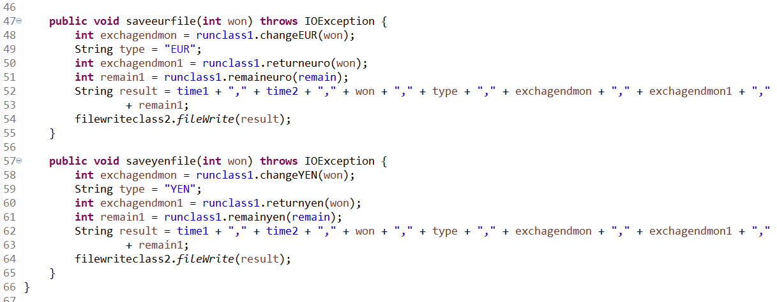
유로화 금액에 대한 데이터와 시간,날짜를 저장하게 하는 함수
엔화 금액에 대한 데이터와 시간,날짜를 저장하게 하는 함수
result 변수에 콤마를 넣음으로써 csv 파일로 나올 수 있게 해준다.

Slide 12
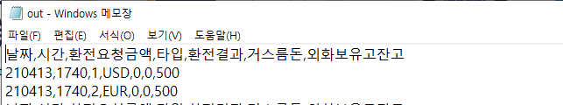
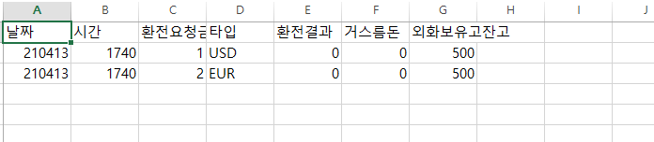
파일 저장 결과

